Slide 1
4.2.1 双曲线的标准方程

Slide 2
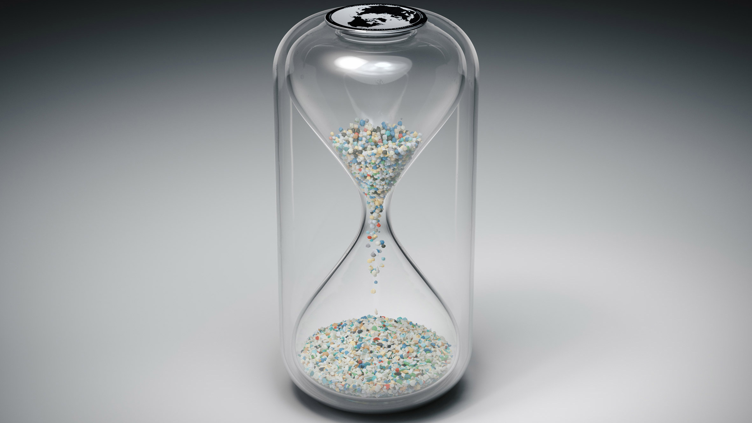
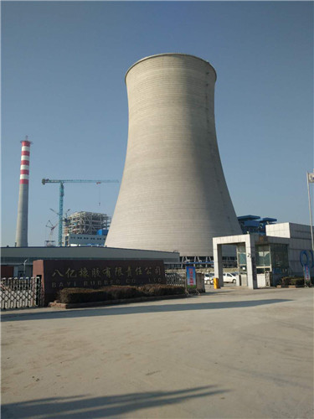
问题导入
生活中，我们可以发现双曲线随处可见．

Slide 3
问题导入
我们知道，平面内与两个定点$F_{1}、F_{2}$的距离的和等于常数（大于$|F_{1}F_{2}|$）的点的轨迹是椭圆，一个自然的问题是：平面内与两个定点的距离的差等于常数的点的轨迹是什么？
下面我们一起来做个数学实验.

Slide 4
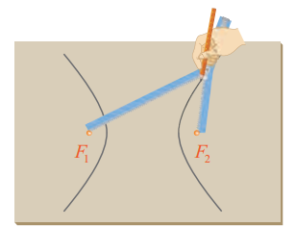
新知探究
你能利用拉链等日常生活中的物品作出双曲线吗？
如图所示，将拉链的一边截去一部分，并将拉链的两端用图钉固定在画板的$F_{1}$与$F_{2}$处，将笔尖放置在拉锁处，随着拉链沿不同的方向逐渐拉开，笔尖将作出一条曲线；调换拉链的两端，按照同样的操作，笔尖也将作出一条曲线．最终作出的图形是双曲线的一部分， 其中每一条曲线都称为双曲线的一支．
这种作双曲线的方法实际上验证了双曲线定义中的$\text{点}P$一定存在而且有无数多个．
那么，从数学上能不能证明这一点呢？
同椭圆的情形一样，下面我们用坐标法来探讨上述问题，并求出双曲线的标准方程.

Slide 5
新知探究
$$y$$
双曲线的标准方程
$$M$$
平面内与两个定点$F_{1}，F_{2}$的距离的差的绝对值是常数（小于$|F_{1}F_{2}|$且不等于0）的点的轨迹称为双曲线． 这两个定点称为双曲线的焦点，两焦点的距离称为双曲线的焦距．
$$x$$
$$F_{1}(−c,0)$$
$$O$$
$$F_{2}(c,0)$$

Slide 6
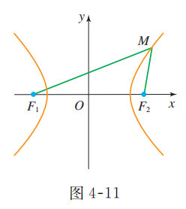
新知探究
取过焦点$F_{1}，F_{2}$的直线为 $x$ 轴，线段$F_{1}F_{2}$的垂直平分线为 y 轴 （如图）．
设 $M(x,y)$ 是双曲线上的任意一点，双曲线的焦距是 $2c (c>0)$ ，那么$F_{1}，F_{2}$的坐标分别是$(−c,0),(c,0)$．又设点$M$ 与$F_{1}，F_{2}$的距离的差的绝对值等于常数 $2a$．则点$M$ 满足条件
$|MF_{1}|−|MF_{2}|=±2a$．
由题意可知,
$$|MF_{1}|=\sqrt{{(x+c)}^{2}+y^{2}}，$$
$$|MF_{2}|=\sqrt{{(x−c)}^{2}+y^{2}}．$$
得方程
$$\sqrt{{(x+c)}^{2}+y^{2}}−\sqrt{{(x−c)}^{2}+y^{2}}=±2a．$$
化简，得
$$(c^{2}−a^{2})x^{2}−a^{2}y^{2}=a^{2}(c^{2}−a^{2}).$$

Slide 7
新知探究
由双曲线的定义可知$2c>2a>0$，即 $c>a>0$，所以$c^{2}−a^{2}>0.$
设$c^{2}−a^{2}=b^{2}(b>0)$ ，代入上式得$b^{2}x^{2}−a^{2}y^{2}=a^{2}b^{2}$ ，
两边除以$a^{2}b^{2}$，得
$$\frac{x^{2}}{a^{2}}−\frac{y^{2}}{b^{2}}=1 (a>0, b>0).$$
①
反之，我们可以证明，如果点 $M(x,y)$ 的坐标满足方程①，那么点 $M$ 一定在双曲线上．因此，方程①是双曲线的方程．通常把这个方程称为焦点在$x$轴上的双曲线的标准方程．它的焦点是$F_{1}(−c,0)，F_{2}(c,0)$ ，且 $c^{2}=a^{2}+b^{2}.$

Slide 8
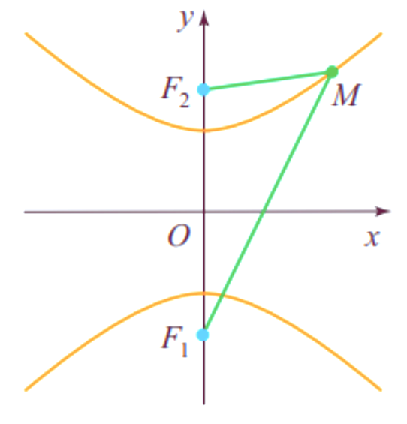
新知探究
探索研究：焦点在$y$轴上的双曲线的标准方程
设双曲线的焦点为$F_{1}$和$F_{2}$，焦距为 $2c$，而且双曲线上的动点 $M$满足
$$||MF_{1}|−|MF_{2}||=2a．$$
其中$c>a>0.$ 以$F_{1}F_{2}$所在的直线为$y$轴，线段$F_{1}F_{2}$的垂直平分线为x轴，建立平面直角坐标系，如图所示. 此时：
（1）双曲线的焦点的坐标分别是什么？
（2）能否通过①式来得到此时双曲线方程的形式？
焦点坐标为 $F_{1}(0,−c), F_{2}(0,c)．$
$$\frac{y^{2}}{a^{2}}−\frac{x^{2}}{b^{2}}=1 (a>0, b>0).$$

Slide 9
新知探究
例 已知两点$F_{1}(−5，0)，F_{2}(5,0)$，求与它们的距离差的绝对值等于6的动点的轨迹方程.
解: 所求动点的轨迹是双曲线，因为$c=5,a=3 .$ 所以
$b^{2}=c^{2}−a^{2}=5^{2}−3^{2}=4^{2}$ ．
因此，所求方程是
$\frac{x^{2}}{3^{2}}−\frac{y^{2}}{4^{2}}=1$ , 即 $\frac{x^{2}}{9}−\frac{y^{2}}{16}=1$ .

Slide 10
新知探究
练习1 写出适合下列条件的双曲线的标准方程：
(1) $a=2$，焦点为$F_{1}(−3,0),F_{2}(3,0)$ ;
(2) $a=2$，焦点为$F_{1}(0,−3),F_{2}(0,3)$ ;
(3) $a=4 , b=3$，焦点在$y$轴上；
(4) $a=2\sqrt{5} ,$经过点$A(2,−5)$，焦点在$y$轴上.

Slide 11
新知探究
练习2 求下列双曲线的焦点的坐标与焦距：
(1) $x^{2}−y^{2}=4$；
(2) $y^{2}−x^{2}=1$；
(3) $\frac{x^{2}}{4}−\frac{y^{2}}{9}=1$；
(4) $9y^{2}−16x^{2}=144$．

Slide 12
作业布置
必做题 教材第115页，练习第 3 题；
选做题 教材第115页，练习第 4 题．

Slide 13
再 见

